Slide 1
Курсовая
414 Попов Александр Игоревич

Slide 2
Цели и задачи
Целью моей курсовой является создание видеоигры жанра horror на игровом движке «godot engine» версия 4.5.1
основные задачи
Провести анализ предметной области
Разработать видеоигру
Реализовать в ней возможность сохранять рекорды

Slide 3
Актуальность темы
Для продвижения и расширения игрового рынка РФ на фоне развития европейских проектов было принято решение поддержать отечественный gameDev
Создание видеоигры
Дальнейшее продвижение на рынки игровой индустрии
Поддержка проекта

Slide 4
Анализ предметной области
Предметная область: трудности разработки игр, внедрение механик, игры жанра horror

Slide 5
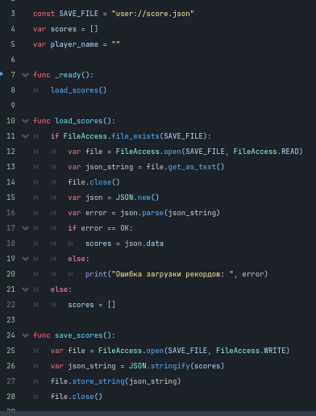
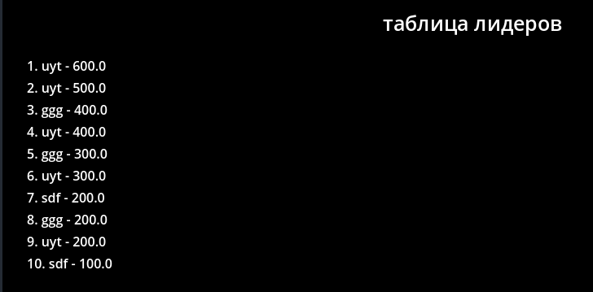
Сохранение результатов

Slide 6
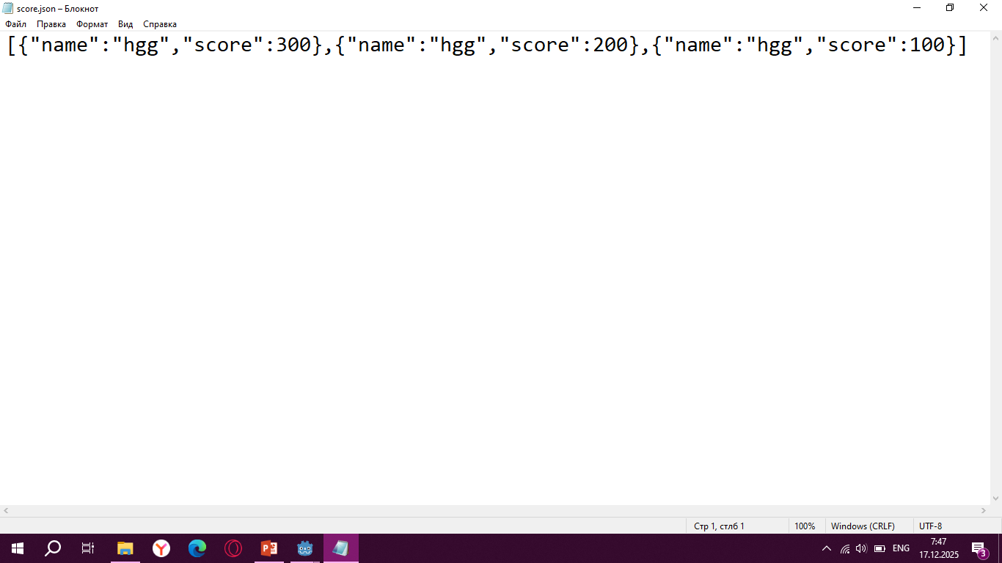
Записи в файле

Slide 7
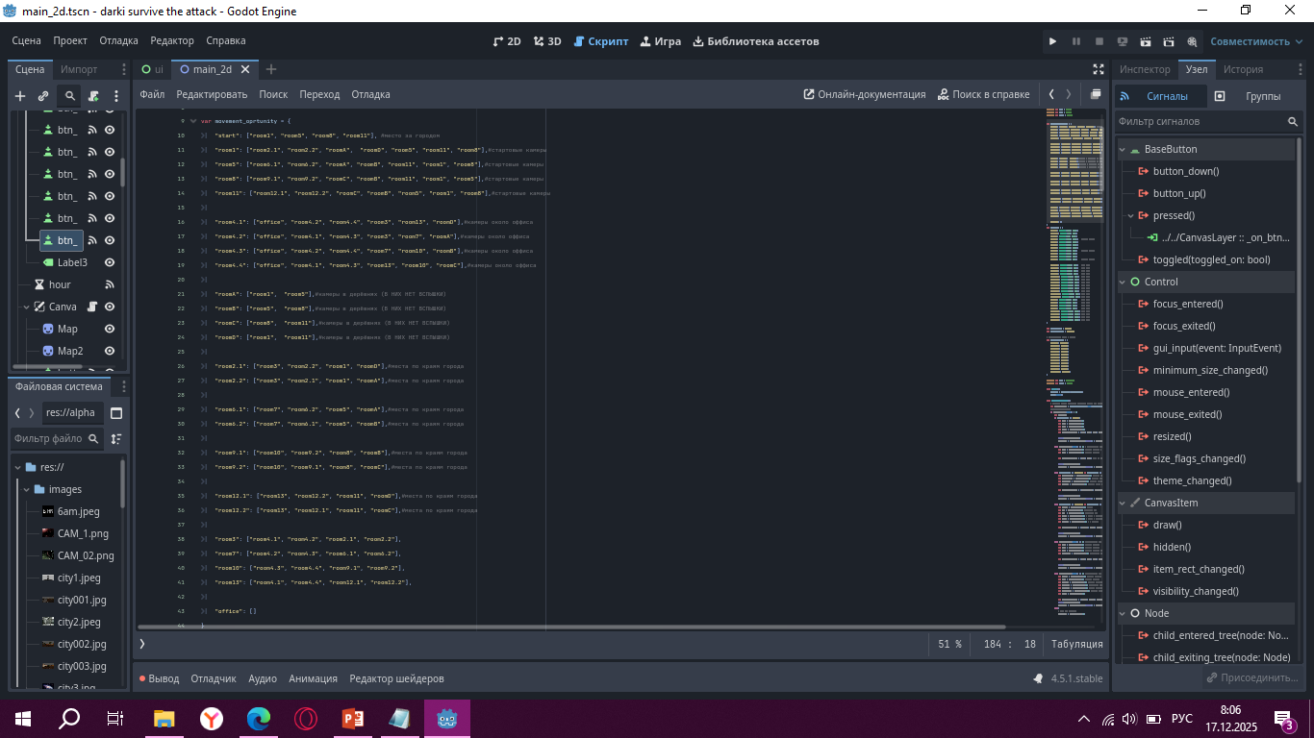
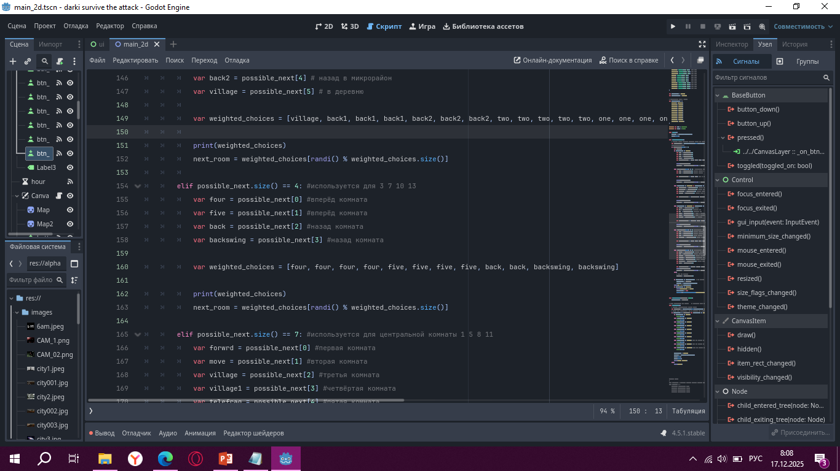
Интеллект аниматроника

Slide 8
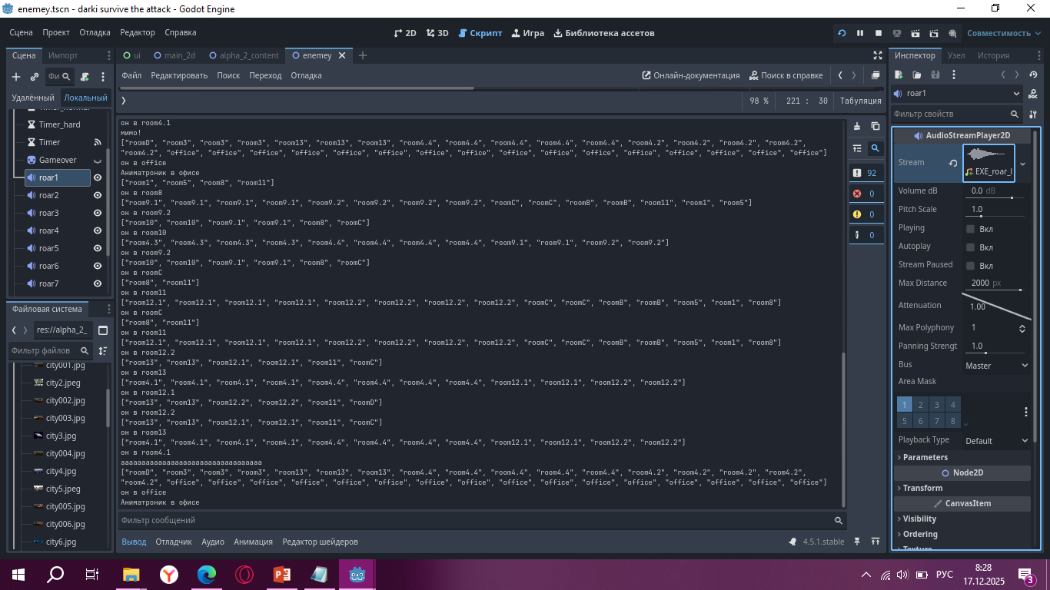
Как я вижу его интеллект

Slide 9
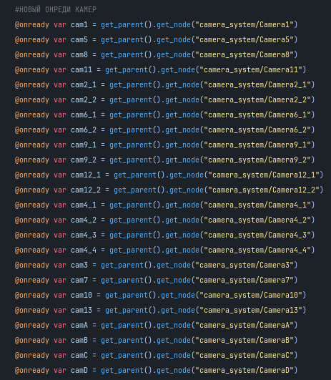
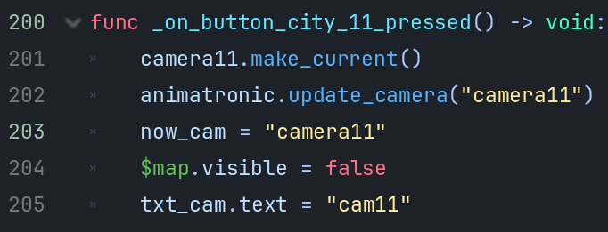
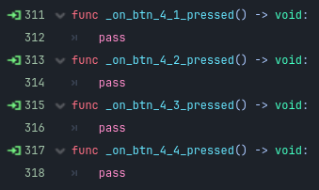
Система камер

Slide 10
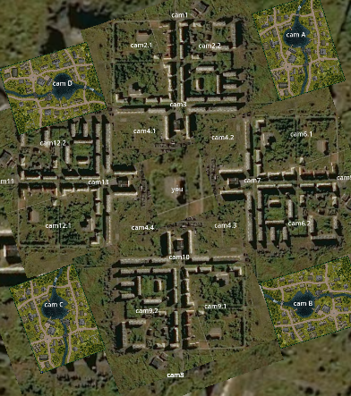
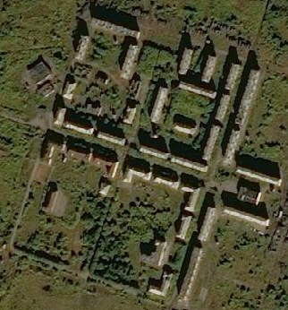
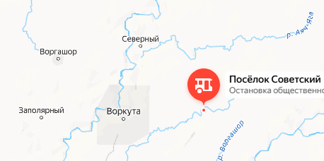
Карта города

Slide 11
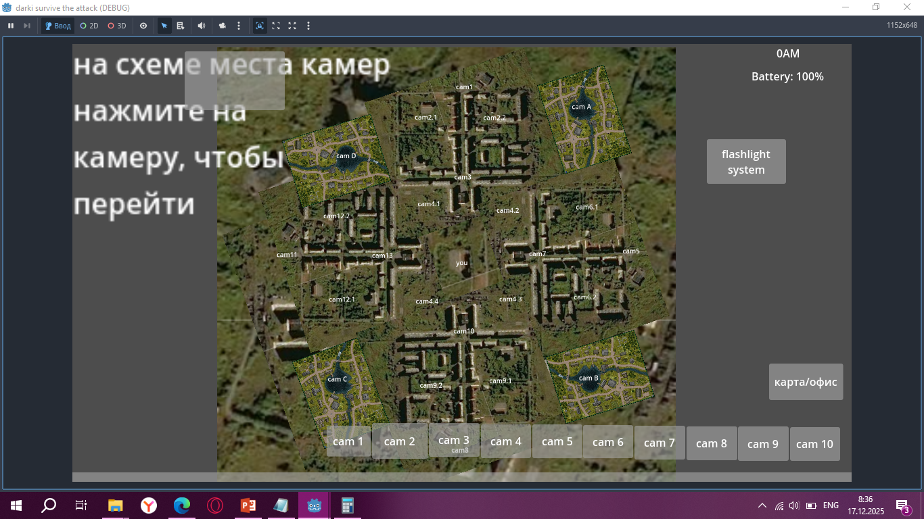
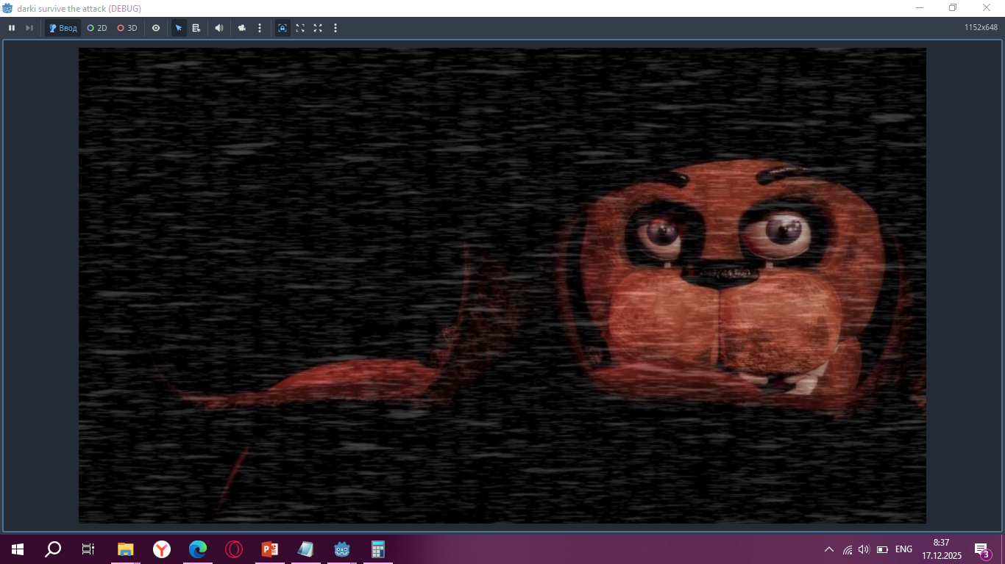
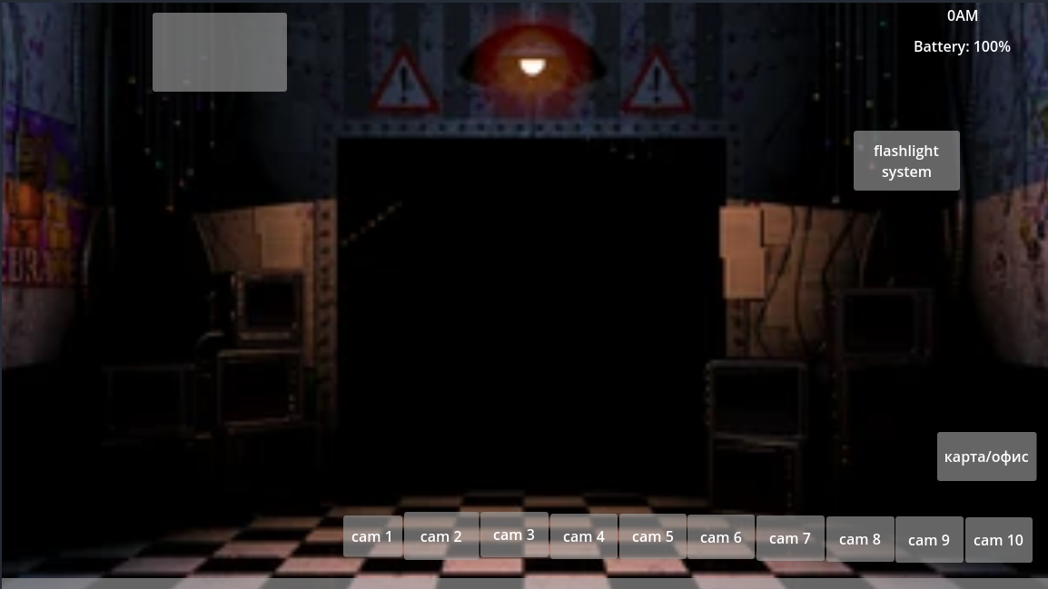
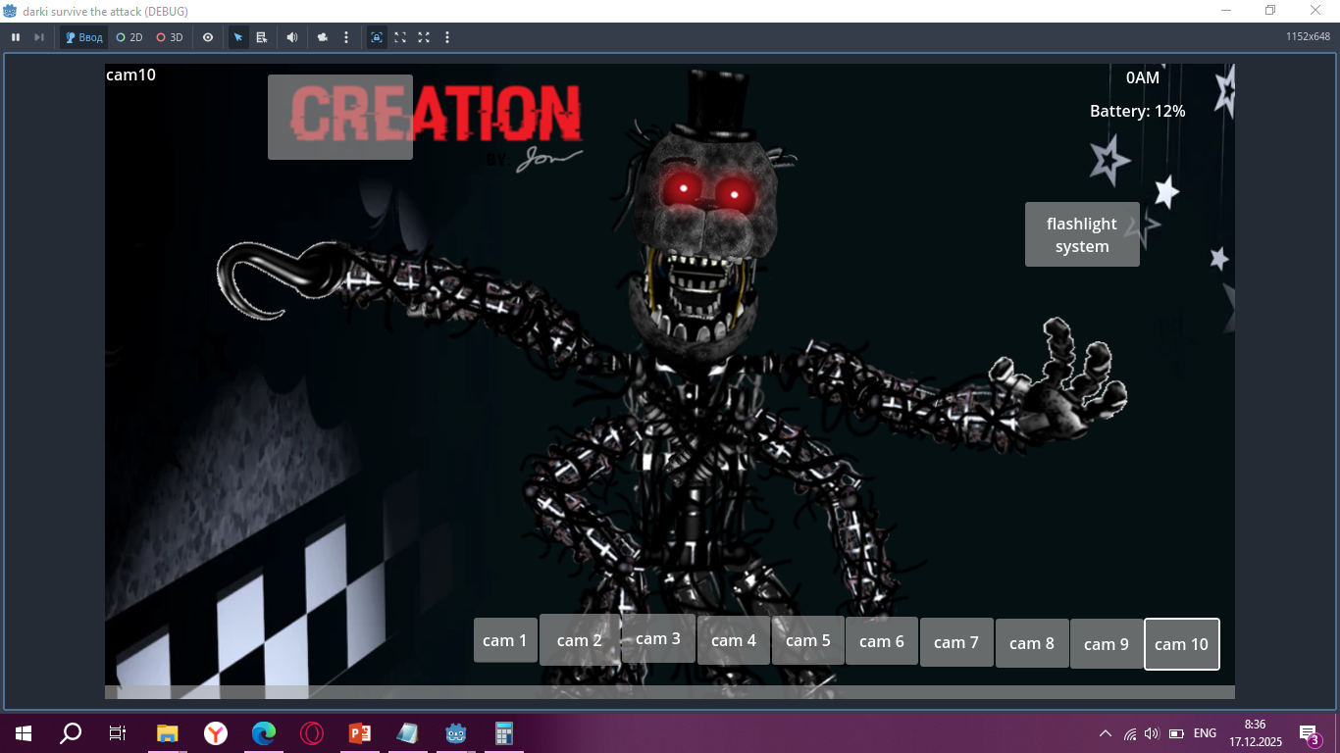
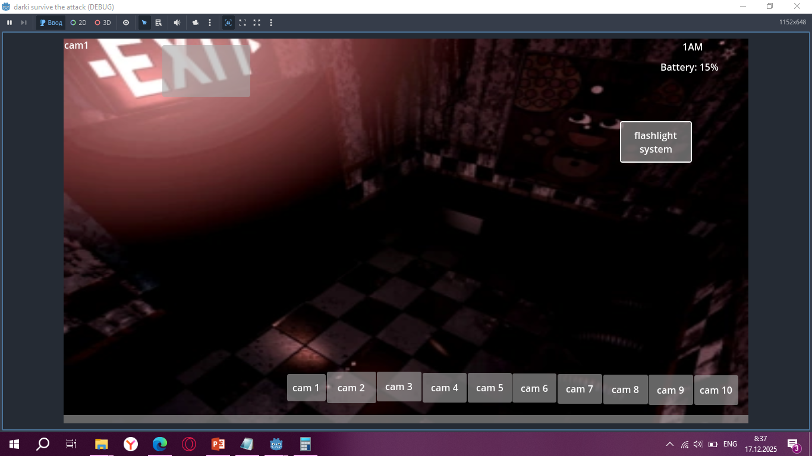
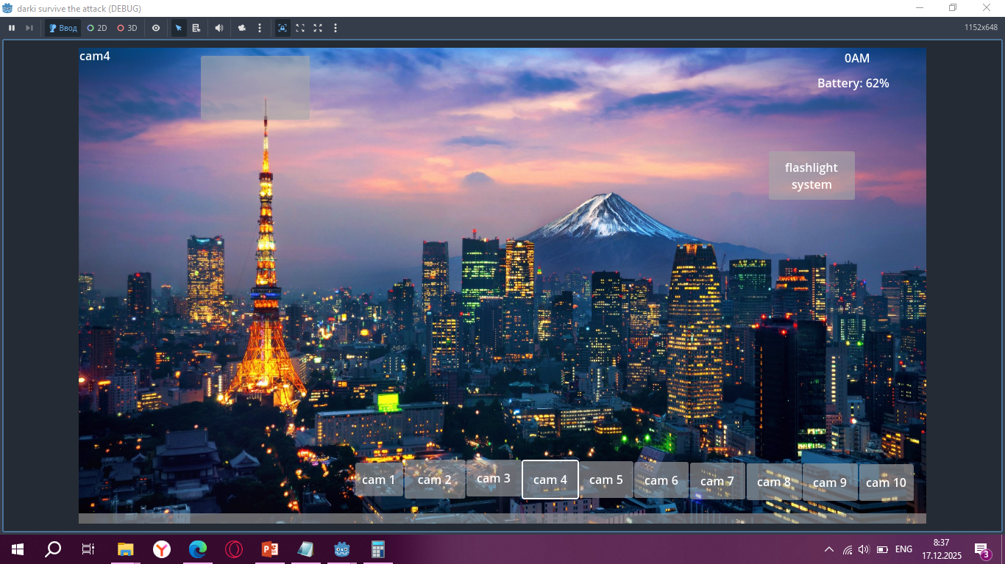
Gameplay alpha 2.5

Slide 16
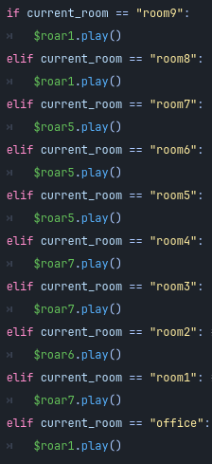
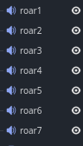
wishlist
ALPHA 3
Звуки
Выше сложность

Slide 17
Вывод я создал видеоигру в жанре horror с системой сохранений очков (рекордов) на игровом движке «godot engine» версии 4.5.1

